Slide 1
SOFTWARE ZA PRORACUN:
jedna od opcija : - demo program FRILO
- licenca vrijedi mjesec dana
- od ponuđenih modula u FRILO-u za izradu programa su potrebni
DLT10 Continuous beam i ELI Influence Line

Slide 2
FRILO
ELI INFLUENCE LINE

Slide 3
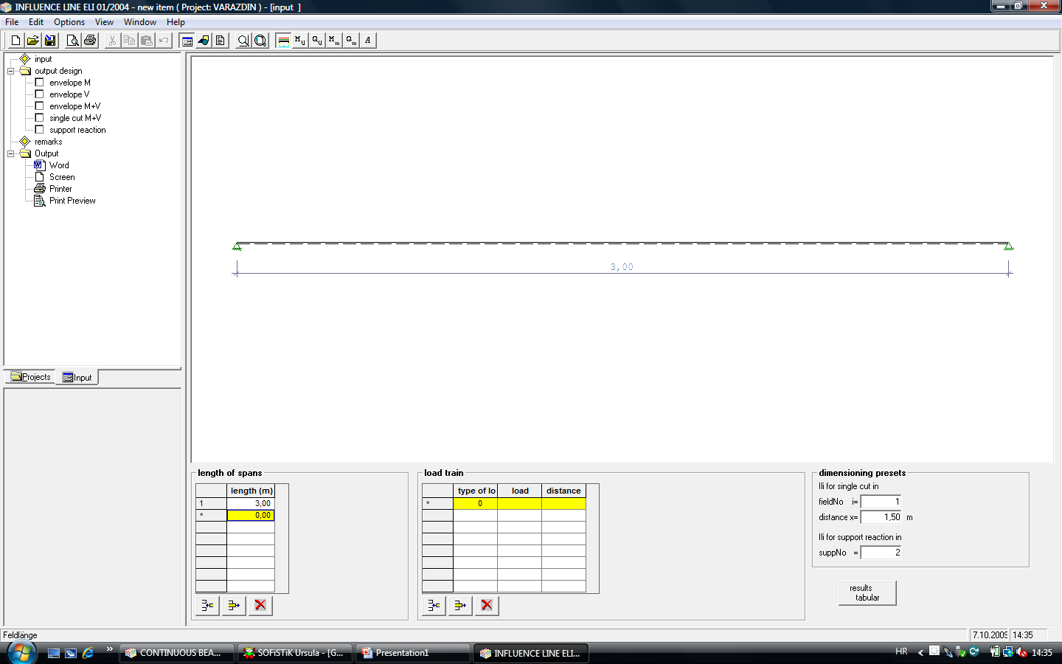
UNOS DULJINA RASPONA
(u ovom primjeru 15x19x19x15)

Slide 4
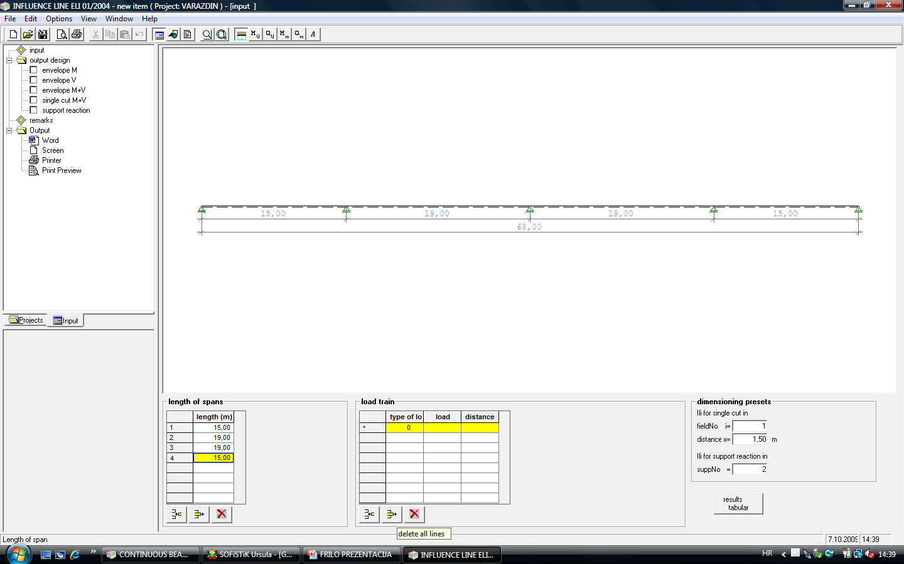
UNOS OPTEREĆENJA:
-2 koncent.sile na razmaku 1,20 m koje
se prevode preko zadanih raspona

Slide 5
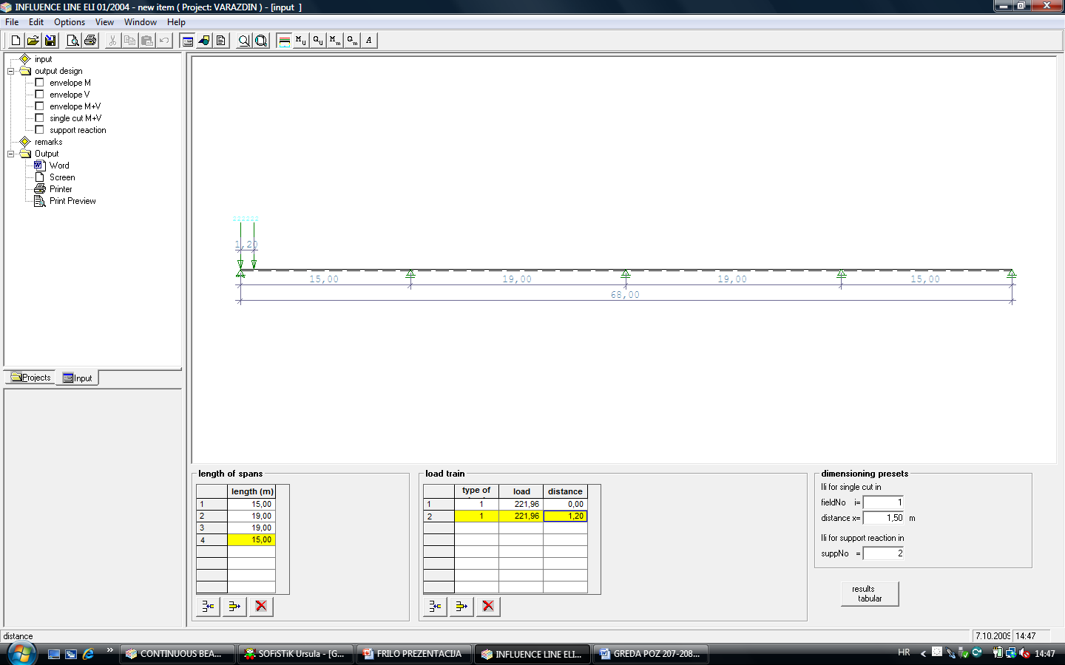
type of load= 1 (koncentrirana sila)
load= ... (iznos koncentrirane sile)
distance=... (položaj sila;
kod prve sile “0”-pocetak mosta,
a druga 1,20 m udaljena od prve)

Slide 6
označiti envelope M i envelope V
PRINT PREVIEW

Slide 7
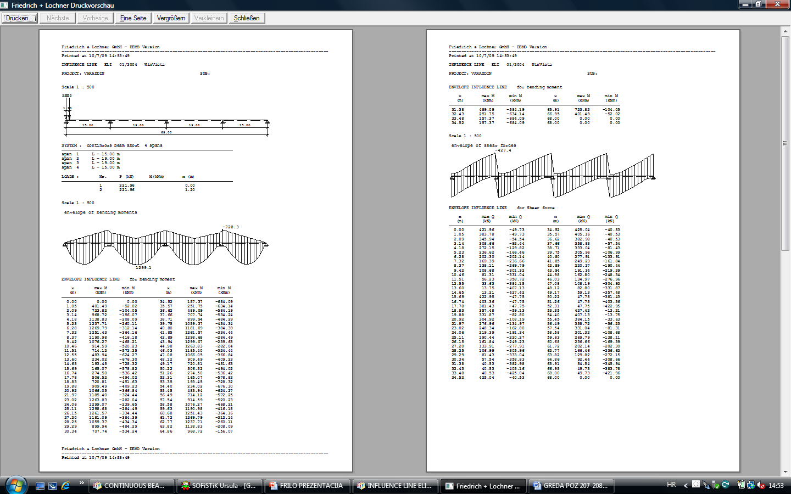
ISPIS

Slide 8
FRILO
DLT10 Continuous Beam

Slide 9
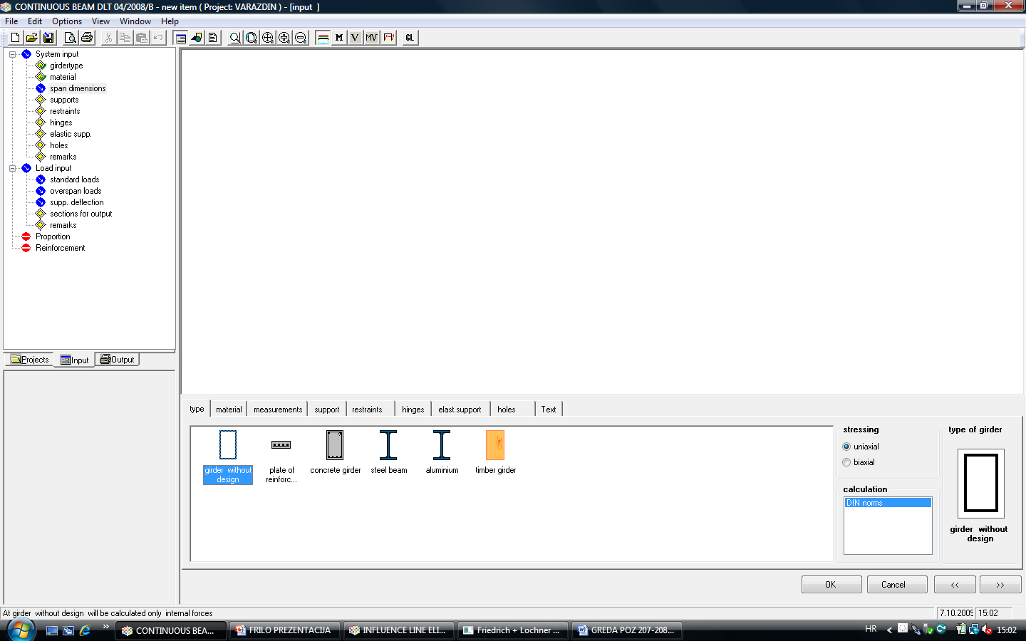
u izborniku TYPE odabrati
“girder without design”

Slide 10
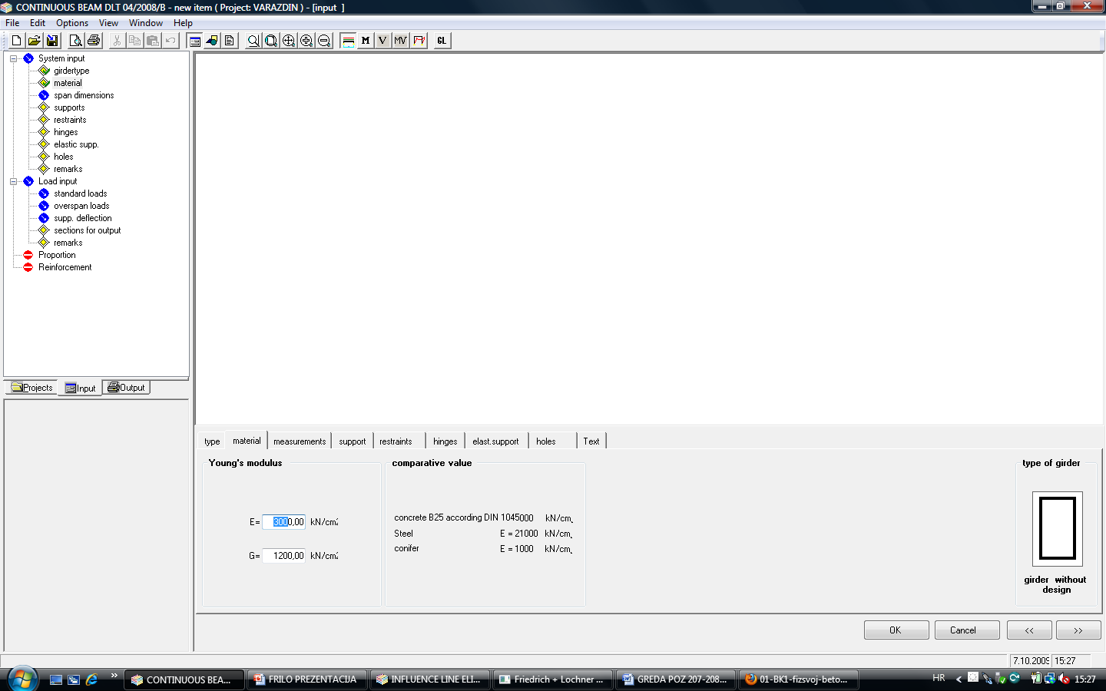
material
karakteristike materijala

Slide 11
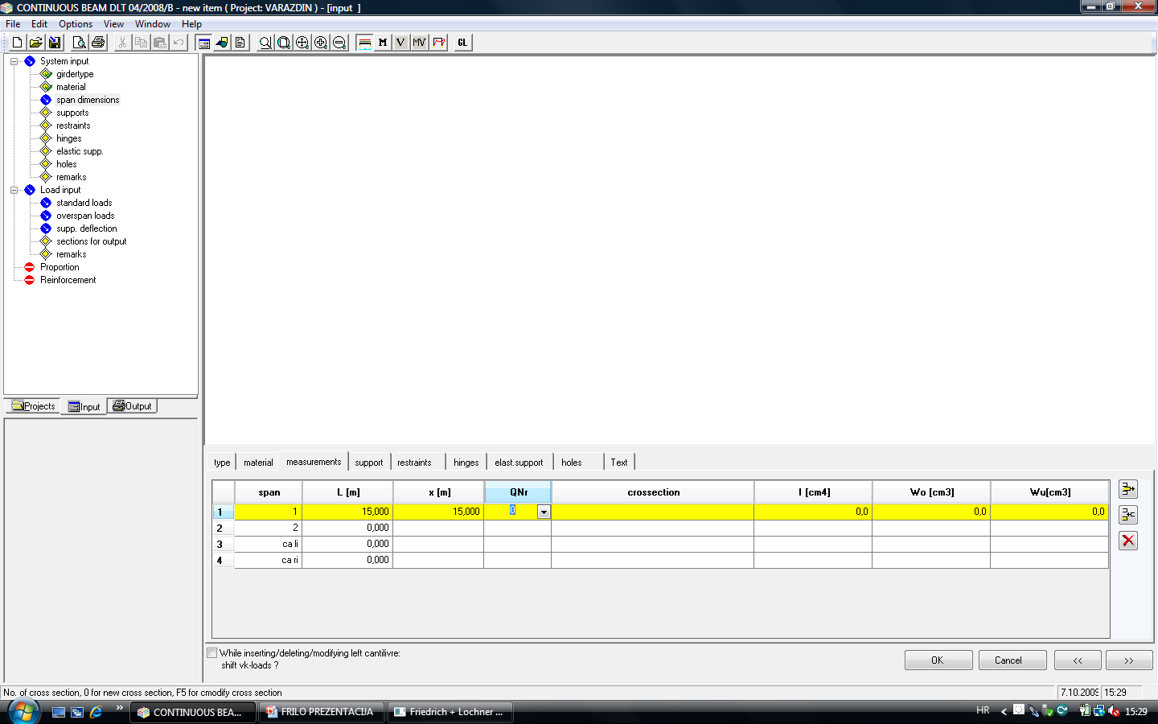
measurements
Qnr =0 (zadavanje
novog pop.presjeka)
duljina raspona
zadavanje dimenzija
pop.presjeka

Slide 12
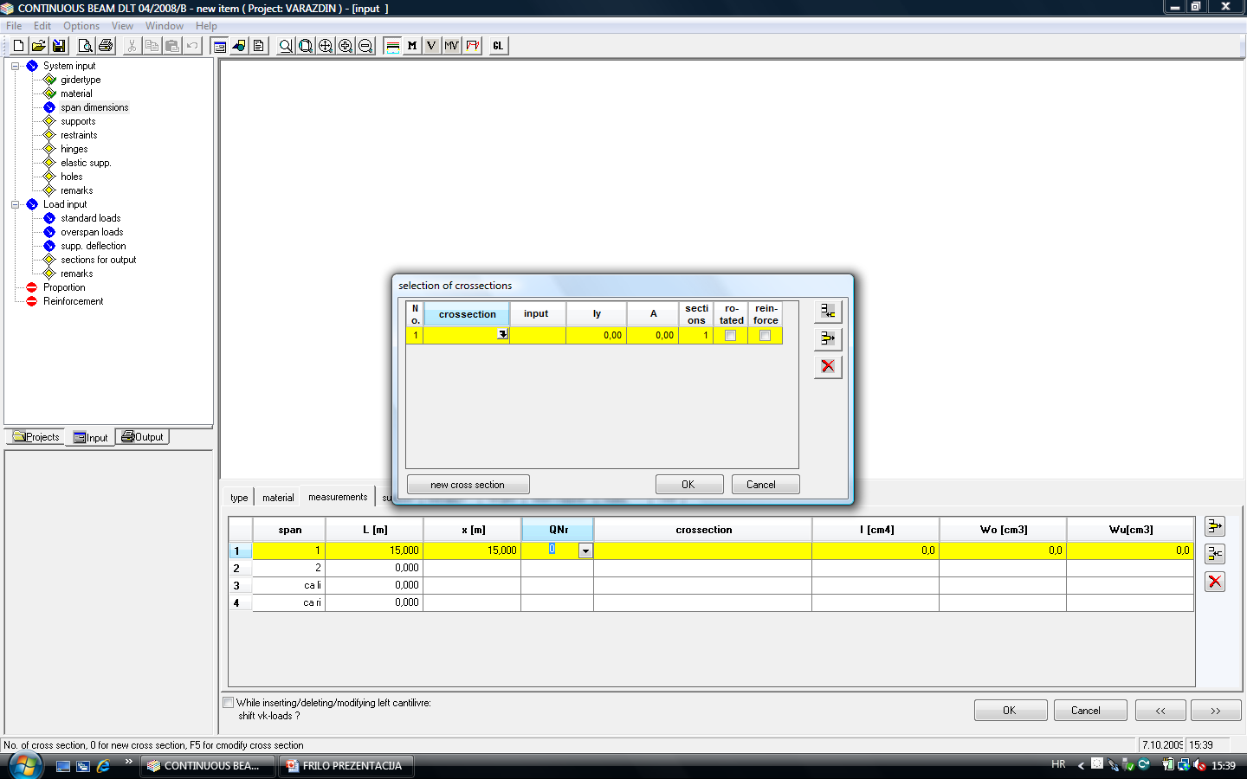

Slide 13
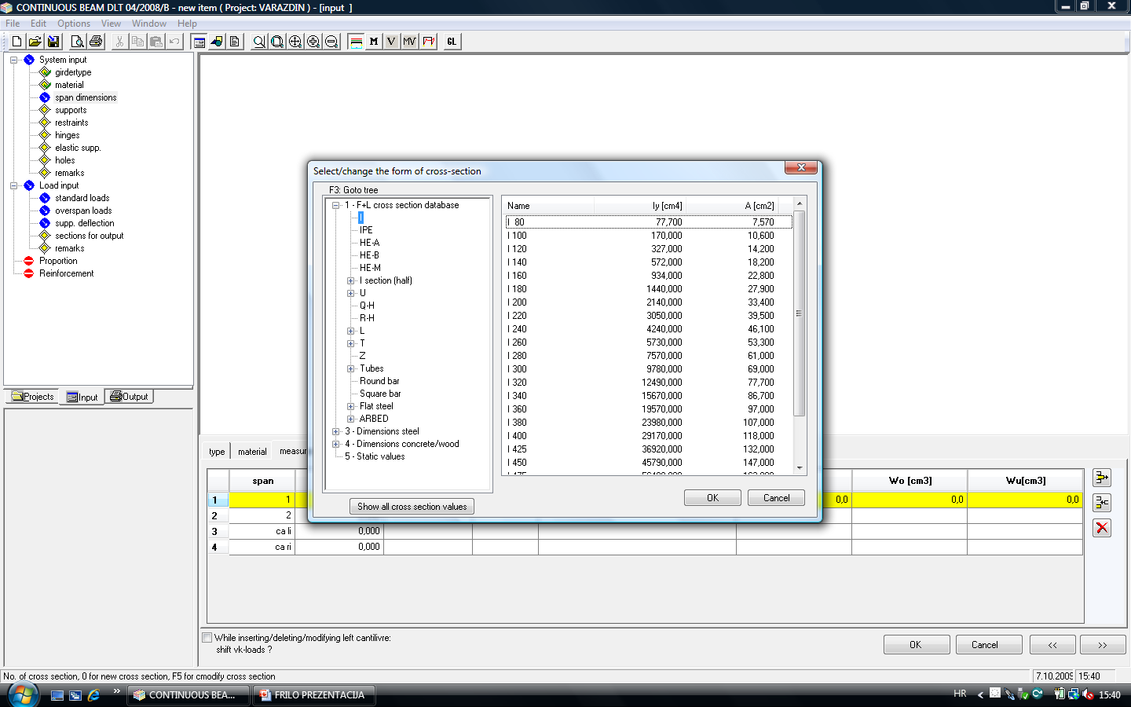
Dimensions concrete/wood :
-rectangle (za ploču)
-top flange (rebro)

Slide 14
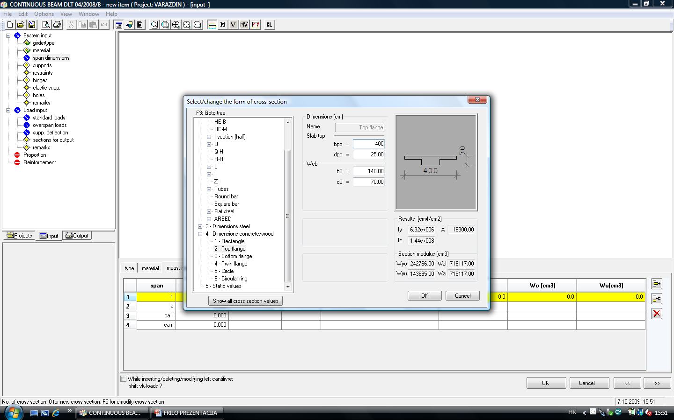
unos dimenzija pop.presjeka

Slide 15
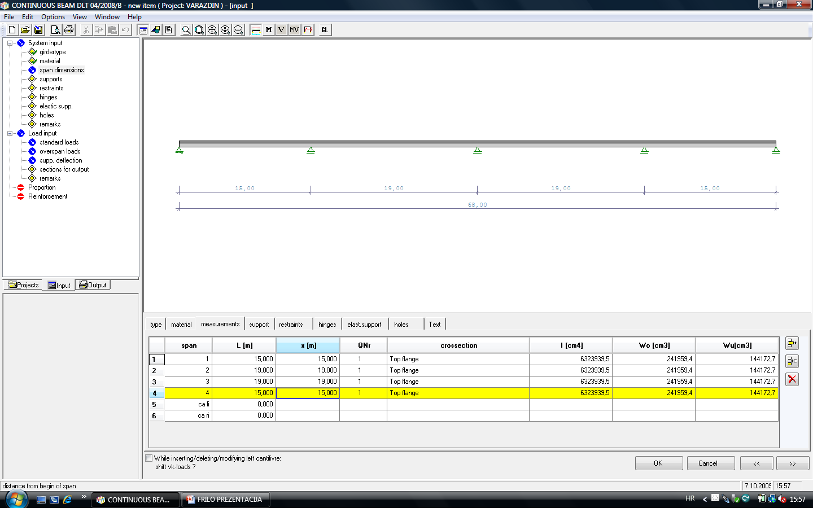
definiranje opterećenja

Slide 16
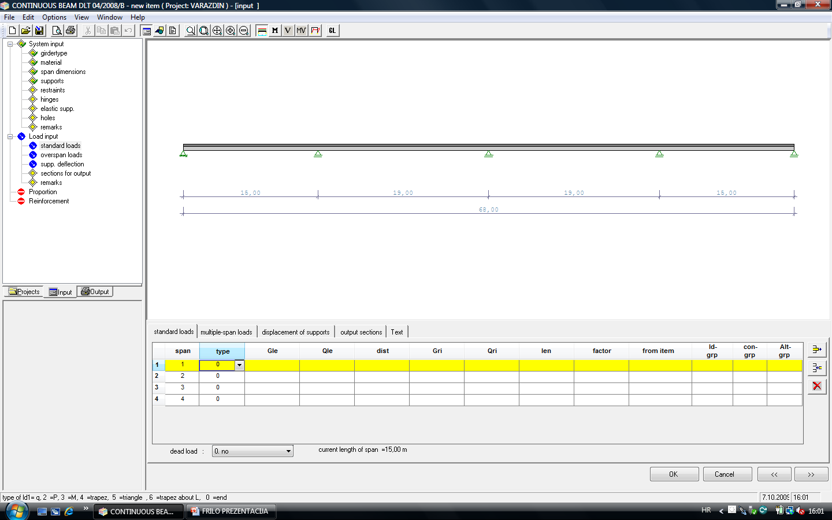
prvi raspon
type=1 (jednoliko kontin.opterećenje)

Slide 17
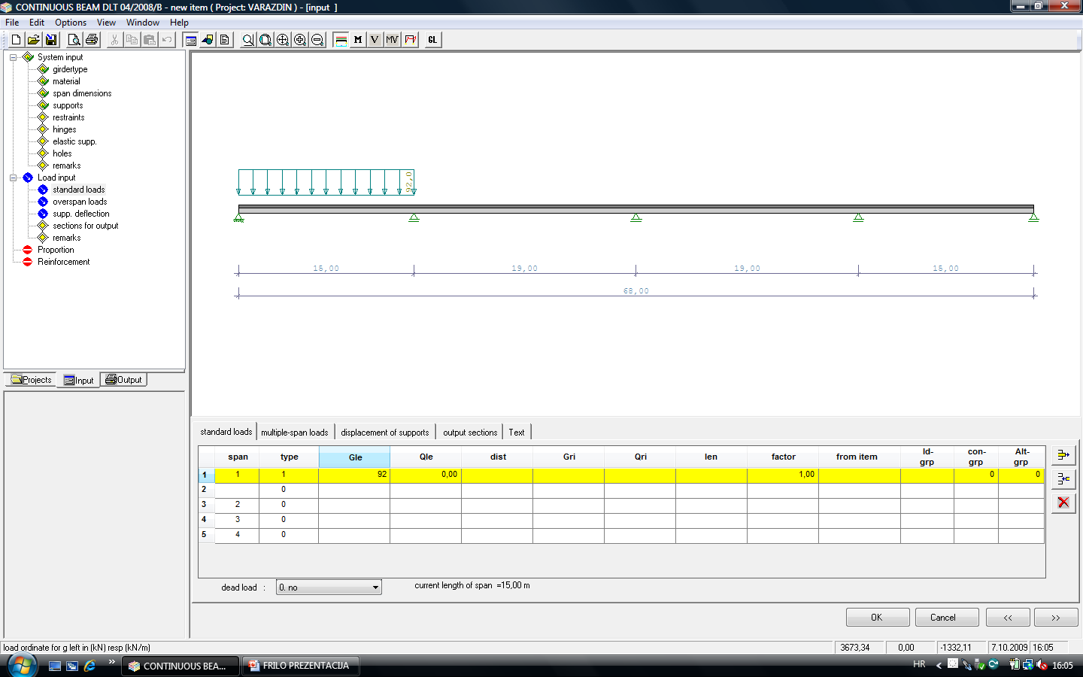
Gle= iznos jednolik.kontin.opterećenja

Slide 18
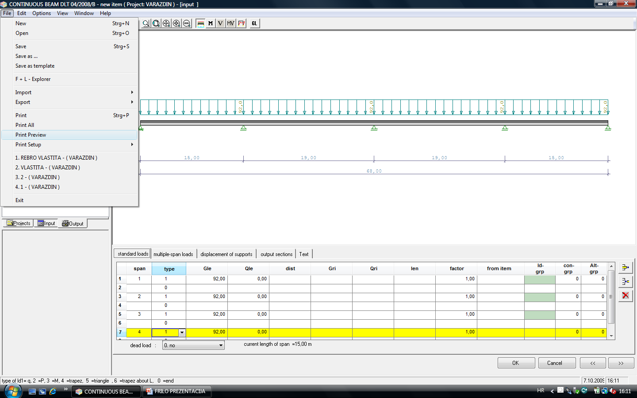
Print preview

Slide 19
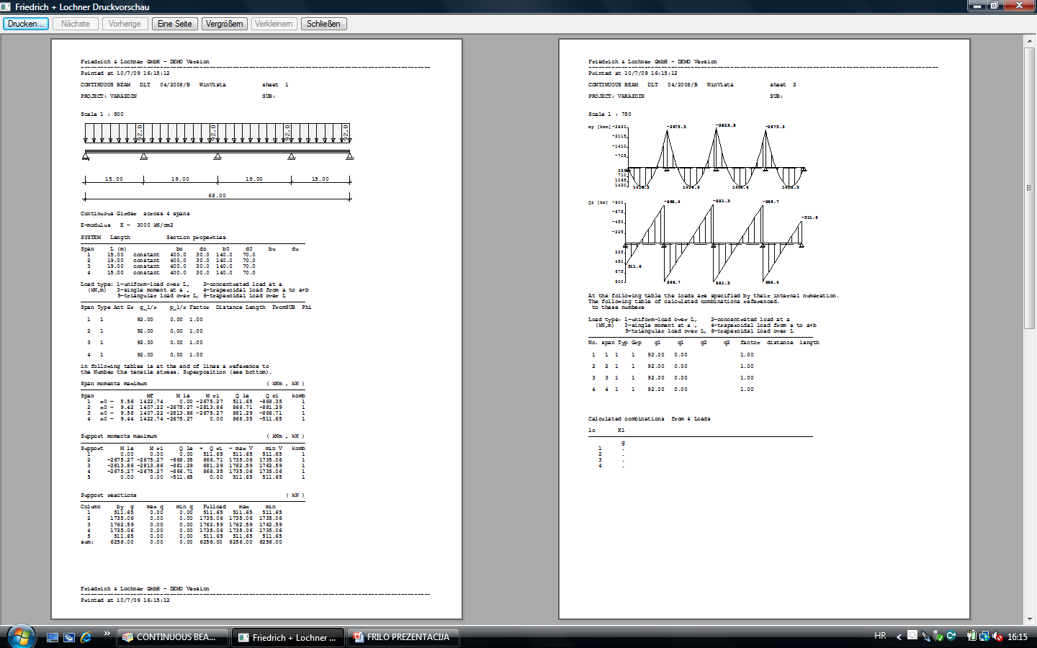
ISPIS

